Slide 1
Oficina de participación de la Audiencia
Tercer trimestre 2023

Slide 2
Índice
1. Introducción…………………………………………………..3
Desglose de datos ……………………………………………..6
2.1. Número y tipo de notificaciones
2.2. Notificaciones por canal
2.3. Telemadrid. Notificaciones atendiendo a su naturaleza
2.4 La Otra. Notificaciones atendiendo a su naturaleza
2.5 Onda Madrid. Notificaciones atendiendo a su naturaleza
2.6 Telemadrid.es Notificaciones atendiendo a su naturaleza
2.7 Distribución por género y edad.

Slide 3
1. Introducción

Slide 4
Los datos de este informe corresponden al tercer trimestre de 2023.
Los canales de participación al servicio a los telespectadores, radioyentes y usuarios de web son:
Email participa@Telemadrid.es
Web http://contacto.telemadrid.es/formulario/
Otros: dirección de correo, teléfono, derivación de otros departamentos….
Se han recibido un total de 165 preguntas, quejas, sugerencias, aportaciones y consultas. Se observa un descenso en el numero de entradas que se relaciona con la bajada del consumo de televisión en los meses de verano.

Slide 5
Porcentaje de notificaciones recibidas por canal

Slide 6
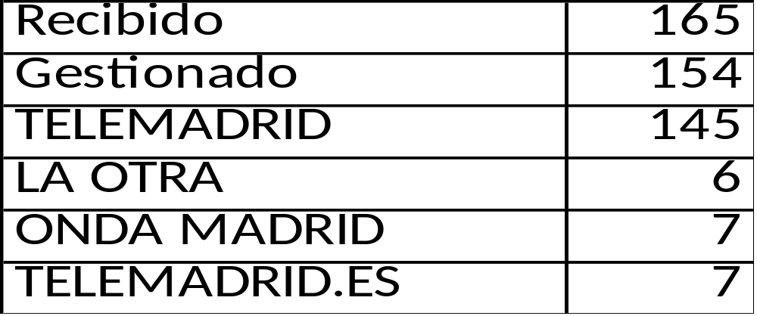
Canal utilizado para comunicar
Email participa@telemadrid.es
Plataforma http://contacto.telemadrid.es/formulario/

Slide 7
2. Desglose de datos

Slide 8
2. 1 Número y tipo de notificaciones
Atendiendo a la naturaleza de las notificaciones se distribuyen de la siguiente forma:

Slide 9
Datos globales desglosados por tipo de notificación
01

Slide 10
2.2 Notificaciones por marca

Slide 11
2.3 .TELEMADRID Número de Comunicaciones recibidas atendiendo a su naturaleza

Slide 12
2.4 . LaOTRA Número de Comunicaciones recibidas atendiendo a su naturaleza

Slide 13
2.5 .TELEMADRID.ES Número de Comunicaciones recibidas atendiendo a su naturaleza

Slide 14
2.6. ONDA MADRID Número de Comunicaciones recibidas atendiendo a su naturaleza

Slide 15
2.7 DISTRIBUCIÓN POR SEXO
MUJERES 42 %
HOMBRES 52 %

Slide 16
2. 7 DISTRIBUCIÓN POR EDAD
Franjas edad
18-24 años 2
25-34 años 3
35-44 años 5
45-54 años 9
55-64 años 9
65+ años 8

Slide 17
Distribución por tipo de canal
TIPO DE MESAJES |  |  |  | %
EMAIL | 129 |  |  | 78%
PLATAFORMA | 36 |  |  | 17%
OTROS | 0
Se destaca que el correo electrónico sigue siendo el canal más utilizado por la audiencia de RTVM para contactar. Ya se están implementando medidas para dar a conocer y fomentar la plataforma como una herramienta útil, dinámica y accesible en la comunicación

Slide 18
Todas la quejas llegadas hasta esta Oficina han sido respondidas en tiempo y forma. Se ha pedido disculpas y se ha rectificado. La mayoría de las quejas se han centrado en las retrasmisiones taurinas, tanto por emitir corridas de toros como por celebrar que se puedan ver por Telemadrid, pero no estar de acuerdo con la realización (planos detalle, demasiadas entrevistas durante la lidia..etc)- Los errores de localización así como los gramaticales en rótulos siguen siendo motivo de crítica.
Tambien hemos recibido quejas por fallos en la recepción de fallos en la señal. Se destaca asimismo los fallos en los subtítulos o su desfase con la emisión del espacio CON LA CONSIGUIENTE MOLESTIA PARA LAS PERSONAS SORDAS.
La publicación en la web de la sección ¿qué nos dice la audiencia? Resume los mensajes más destacados llegados hasta la Oficina cada mes. Se anima a la participación de los usuarios para sugerencias, quejas o aportaciones, permitiendo además conocer cómo y qué se ha respondido a los mensajes.
https://www.telemadrid.es/oficina-de-participacion/

